Slide 1


MĨ THUẬT 4
Sáng tạo
với những nếp gấp giấy

Slide 2
Mục tiêu của em
+ Nhận biết vẻ đẹp của sản phẩm tạo hình từ nếp gấp giấy.
+ Biết cách gấp giấy, tạo ra được sản phẩm sáng tạo từ nếp gấp giấy.
+ Kết hợp được các sản phẩm của cá nhân để tạo thành sản phẩm nhóm.
+ Giới thiệu, nhận xét và nêu được cảm nhận về sản phẩm của nhóm mình, nhóm bạn.

Slide 3

HOẠT ĐỘNG 1 : TÌM HIỂU

Slide 4
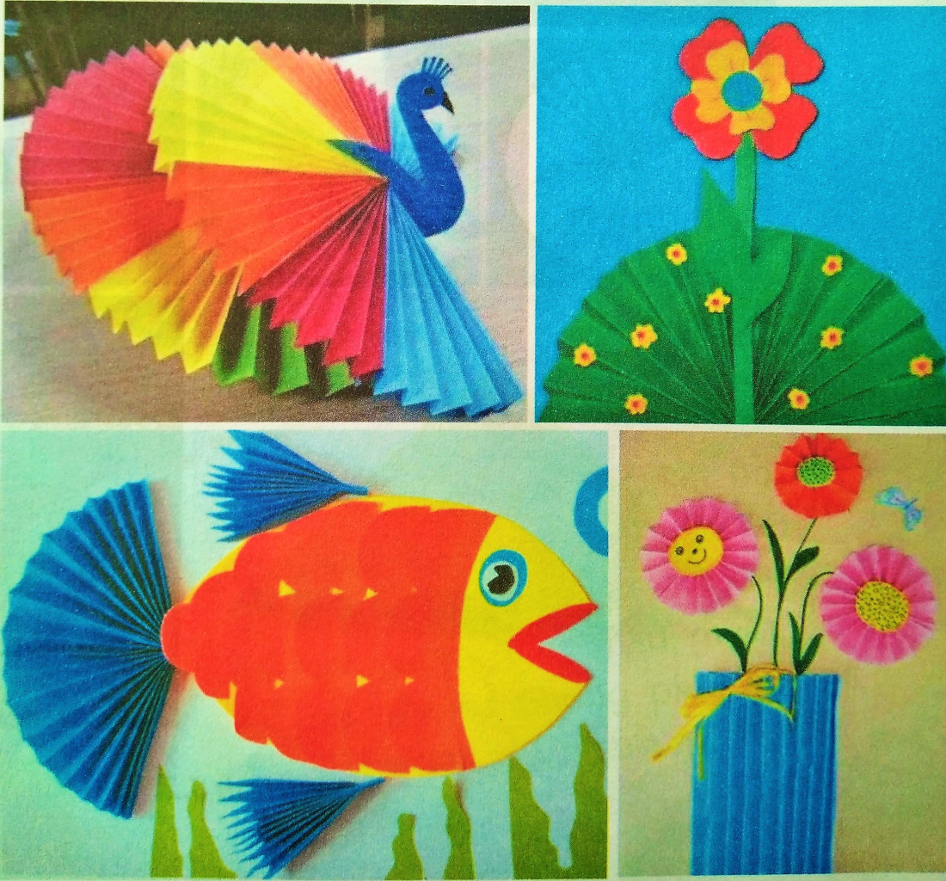
- Quan sát sản phẩm
Hình ảnh gì được thể hiện trong các sản phẩm ?
Hình dáng và màu sắc của các sản phẩm được thể hiện như thế nào?

Slide 5
Từ các nếp giấy đơn giản, óc sáng tạo, đôi tay khéo léo, phối hợp các màu sắc, chất liệu, chúng ta có thể tạo ra nhiều sản phẩm tạo hình đẹp.

Slide 6
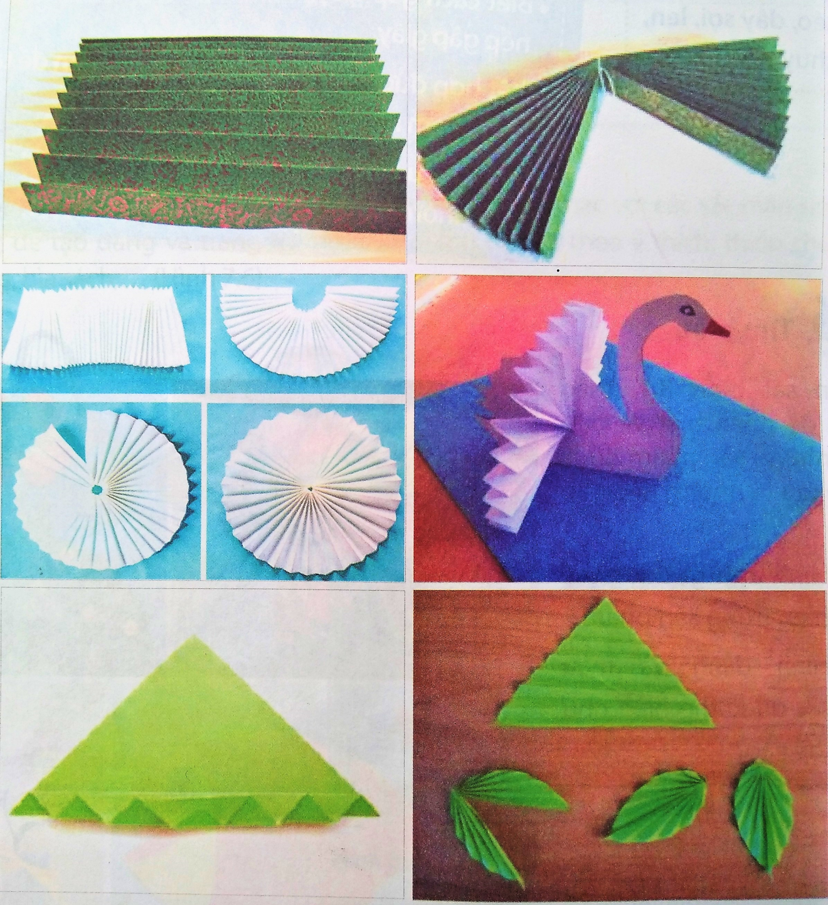
- Để tạo những sản phẩm từ những nếp gấp giấy, em cần chuẩn bị những vật liệu gì?
- Từ những nếp gấp giấy, em muốn sáng tạo sản phẩm gì?

Slide 7
HOẠT ĐỘNG 2 : Cách thực hiện
Đặt giấy trên bàn, gấp các nếp gấp (lật lên, lật xuống) thật thẳng, song song và đều nhau.
Gấp đôi tờ giấy đã gấp nếp, bôi hồ, dán liền hai phần lại sao cho khi mở ra sẽ tạo thành hình quạt (có thể dùng chỉ, dây nhỏ buộc ở giữa).
Có thể kết hợp nhiều mảnh giấy gấp với những màu sắc,với các khổ giấy, chất liệu khác nhau để tạo theo ý thích.

Slide 8
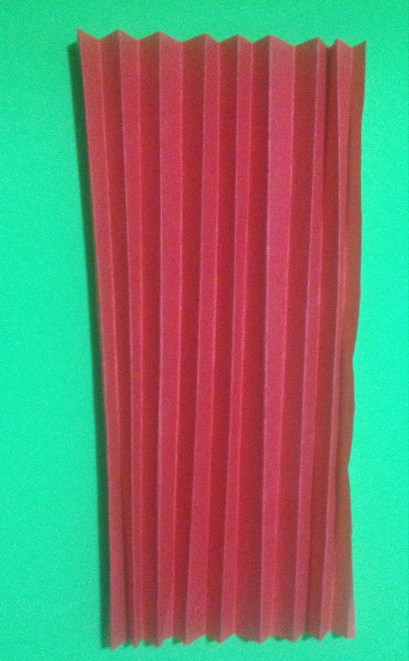
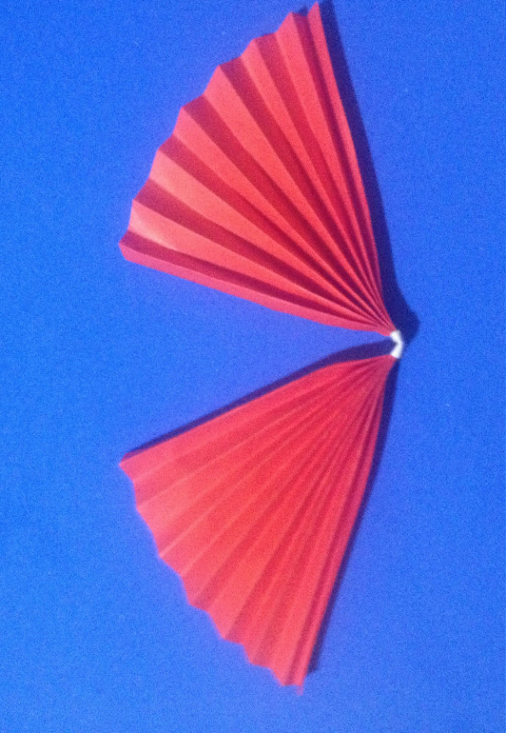
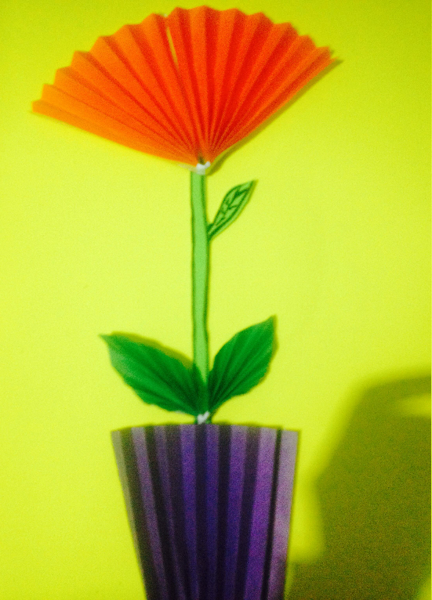
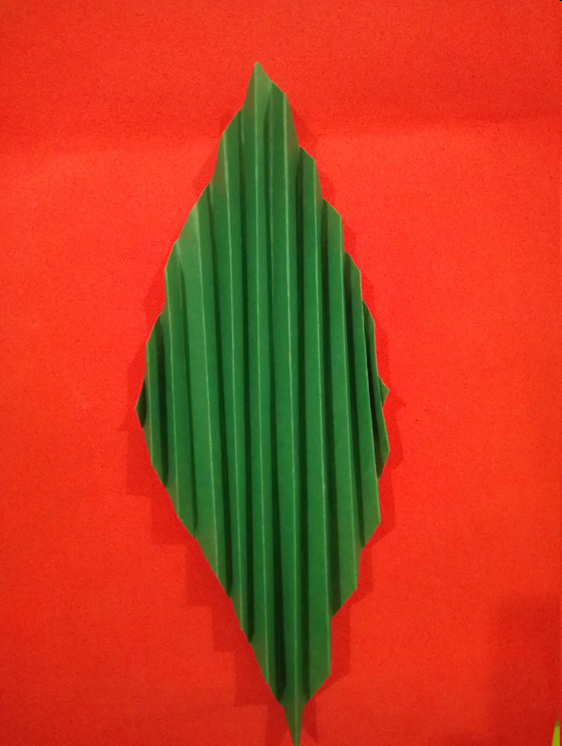
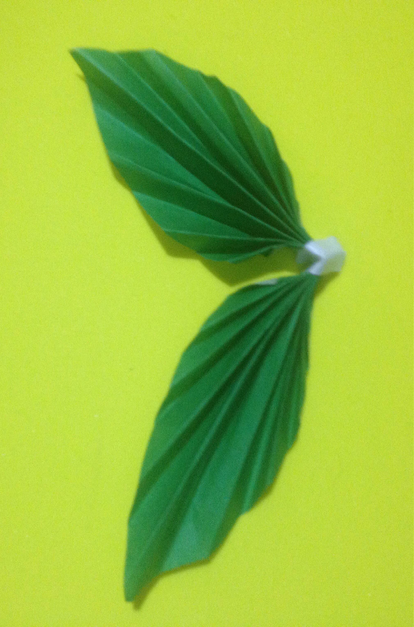
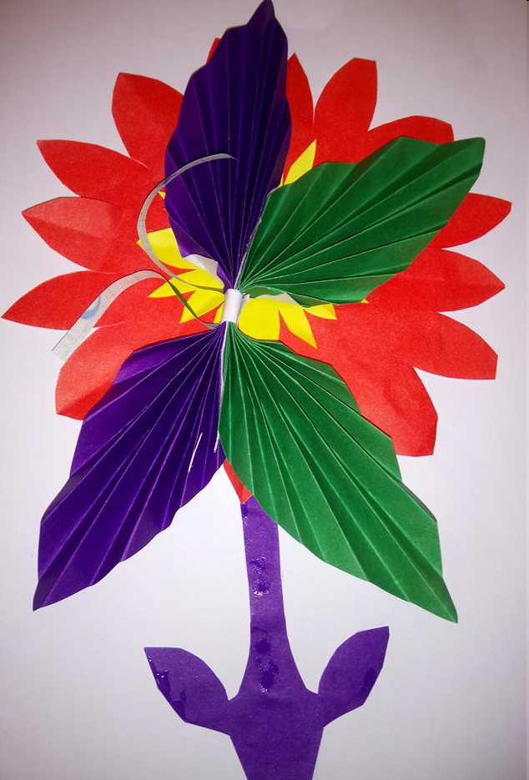

Slide 9
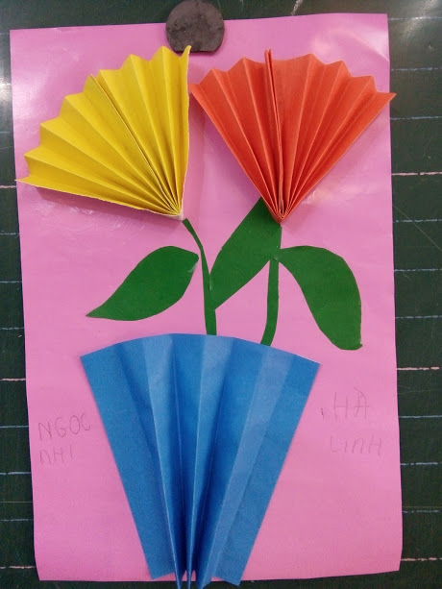
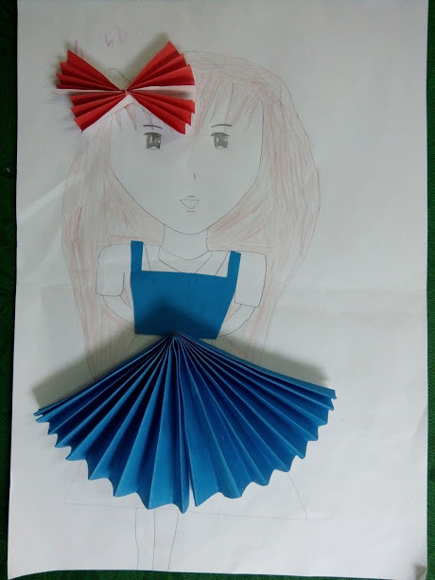
BÀI THAM KHẢO

Slide 10
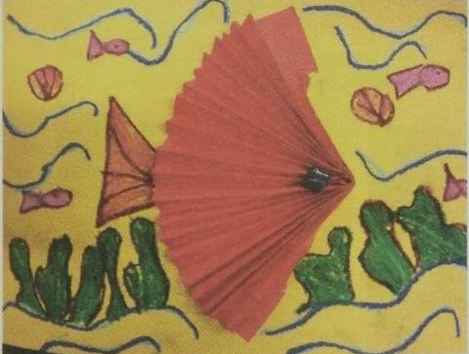
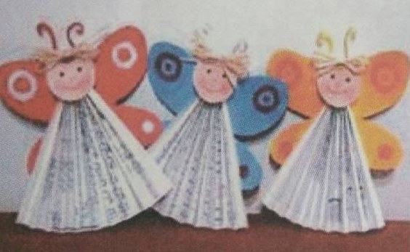
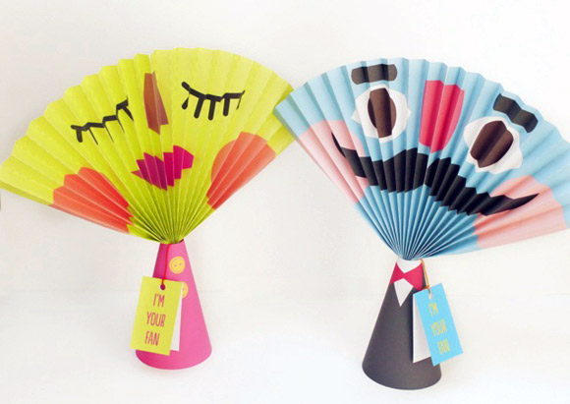
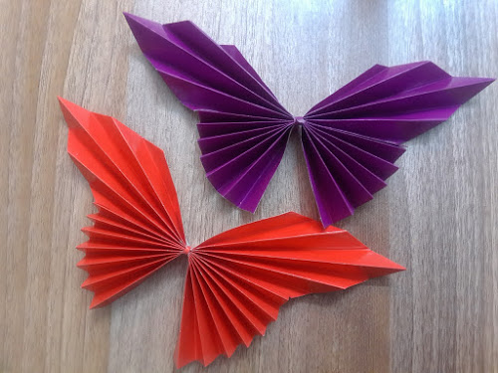
BÀI THAM KHẢO

Slide 11
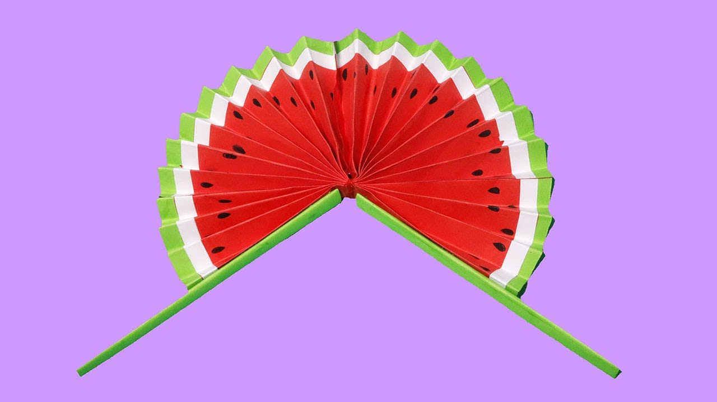

Slide 12
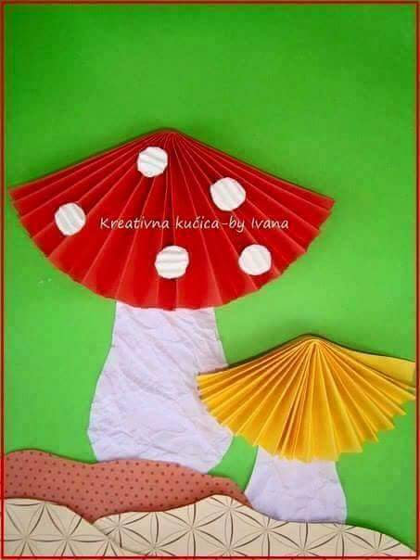
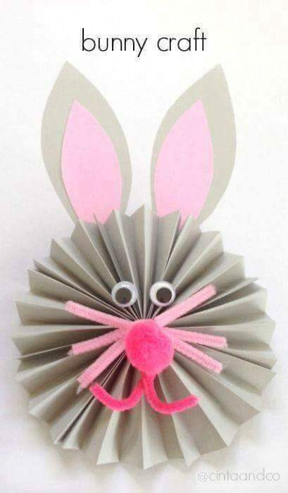
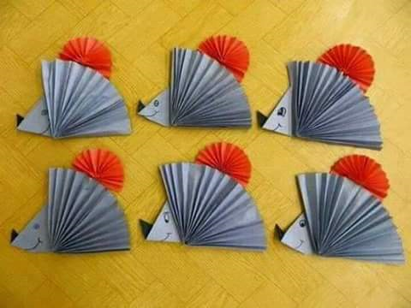
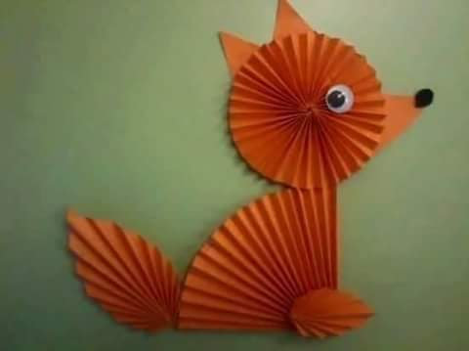
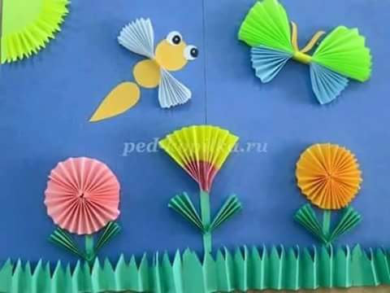

Slide 13
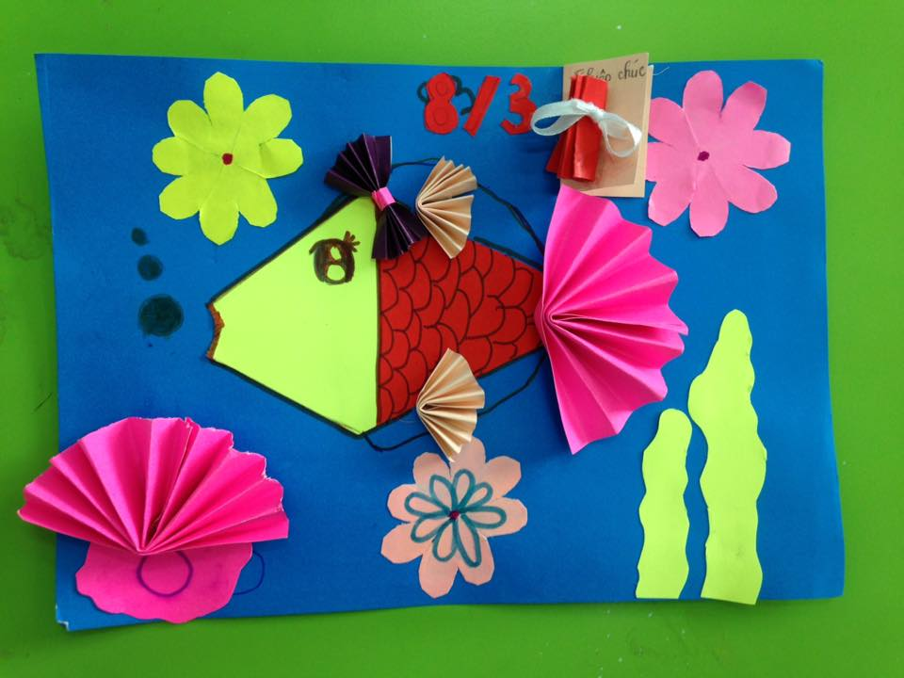
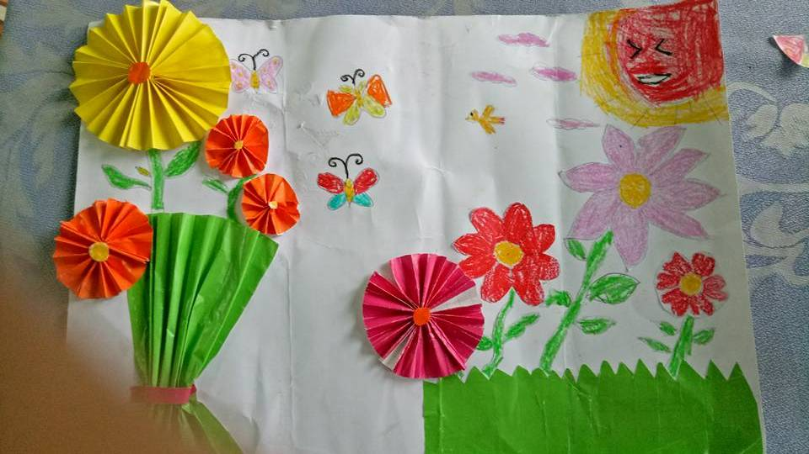
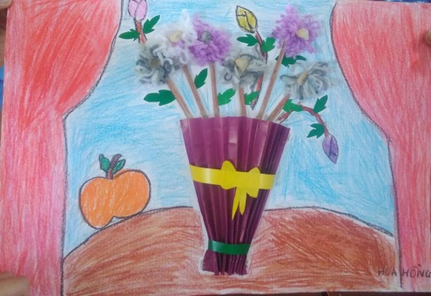

Slide 14
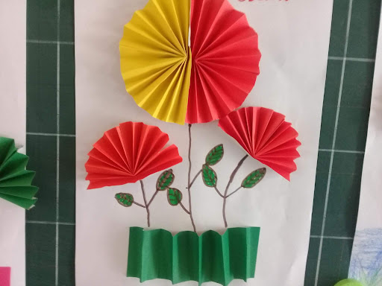
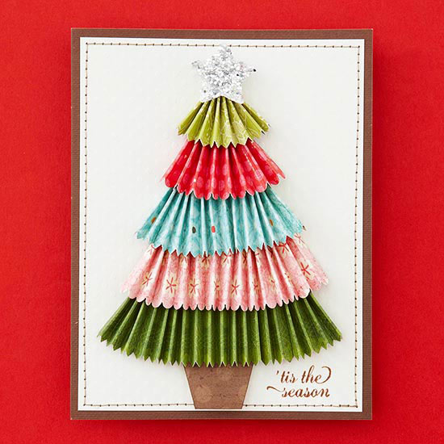

Slide 15
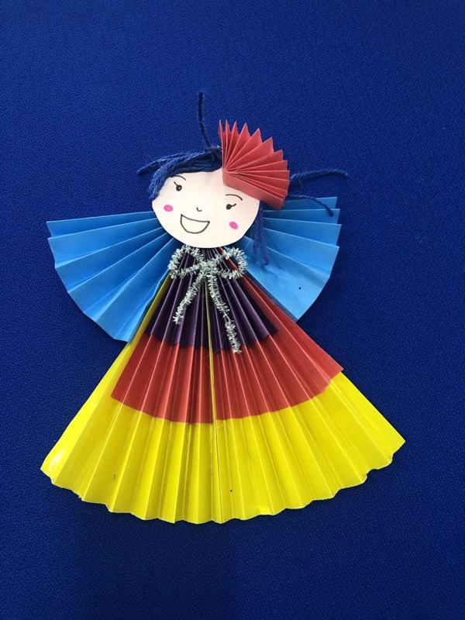
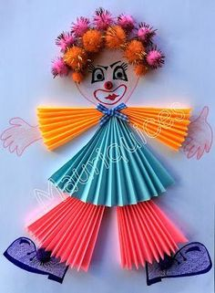

Slide 16
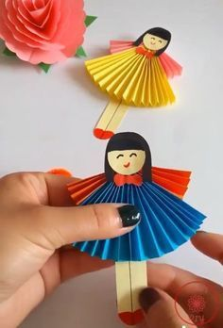
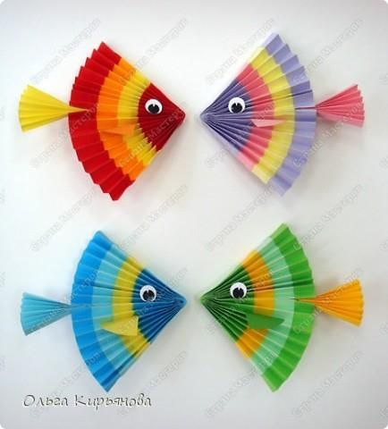

Slide 17
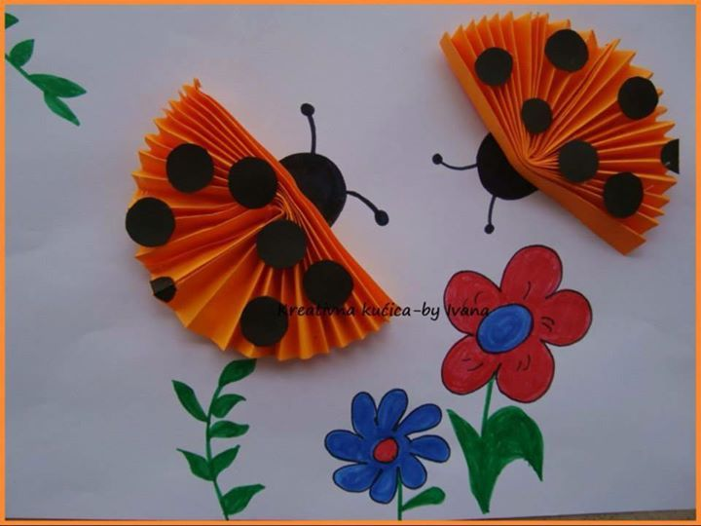
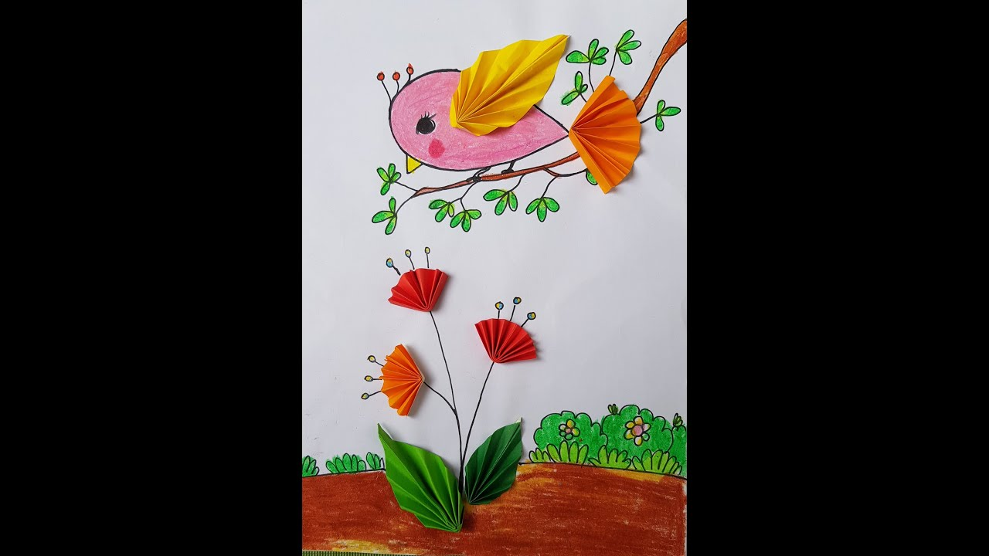

Slide 18
HOẠT ĐỘNG 3:Thực hành
Hoạt động cá nhân: Mỗi học sinh tạo một sản phẩm cá nhân theo ý thích.

Slide 19
HOẠT ĐỘNG 4 :
Trưng bày, giới thiệu và đánh giá sản phẩm
- Nhóm em đã sáng tạo sản phẩm gì từ những nếp gấp giấy?
Ngoài các nếp gấp giấy, nhóm em còn tạo thêm hình ảnh gì để thể hiện sản phẩm?
Em thích sản phẩm của nhóm nào?
Em có nhận xét và học hỏi điều gì từ sản phẩm sáng tạo
của nhóm bạn?
Bình chọn các bài vẽ đẹp

